Slide 1
Продажи в регионах

Slide 2
Категории типов доставки
Экспресс
Курьерская
Пункт выдачи заказов
Транспортные компании

Slide 3
Способы взаимодействия со службой доставки
Личный кабинет;
Агрегатор служб доставки;
Интеграция с помощью API:
за свой счет;
за счет службы доставки;
Модуль интеграции.

Slide 4
Модули служб доставки
СДЭК
IML
Today Delivery
B2Cpl
Maxipost
DPD
Boxberry
Яндекс.Доставка
ApiShip

Slide 5
Видимость сайта в регионах
Контекстная реклама
Социальные сети
Прайс-агрегаторы
Оптимизация сайта для продвижения в регионах
Прочие

Slide 6
Предложение Ипол по региональной оптимизации сайта
модернизация сайта
выстраивание бизнес-процессов
региональное SEO-продвижение

Slide 7
Кейсы

Slide 10
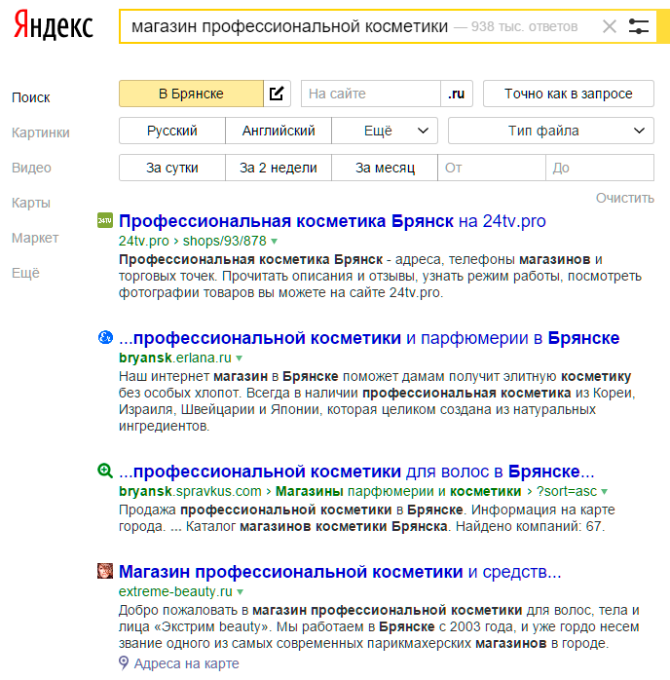

Slide 11
Факторинг

Slide 12
Контакты
http://ipolh.com
info@ipolh.com
https://www.facebook.com/koumakov/
+7 495 989-45-50

